Slide 1
Творческий проект
«КРЫМ. МАЯКИ-ГЕРОИ»
Автор:
преподаватель
Центра дополнитеьного образования «Лидер»
г. Ставрополя
Мостакова Наталья Владимировна
12.03.2025

Slide 2
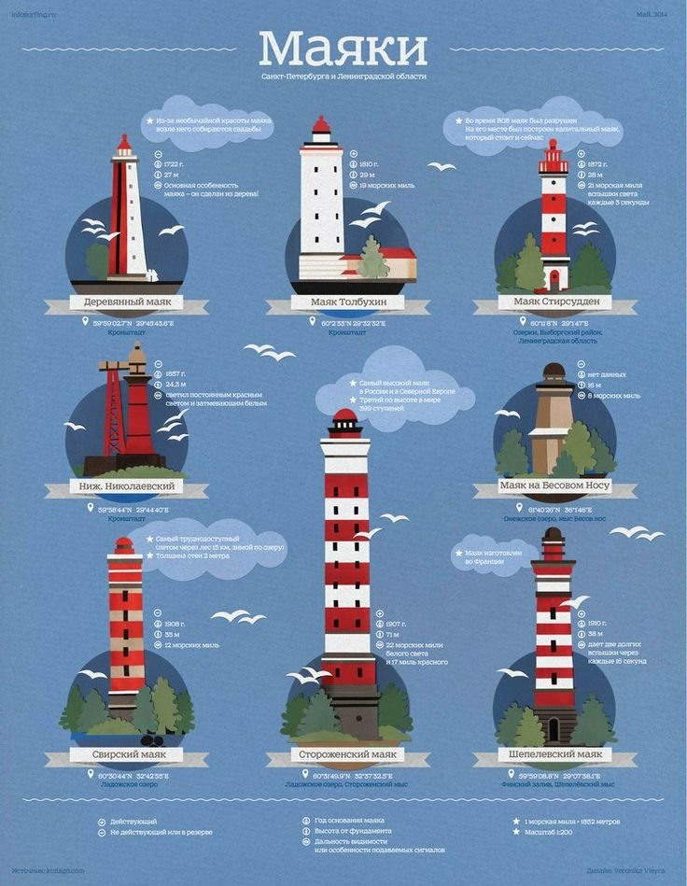
Маяки – каменные лоцманы
В России около 350 маяков.
с красной полосой - это маяки башенного типа с дальностью видимости огня более 10 миль
12.03.2025

Slide 3
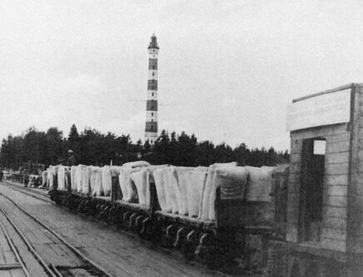
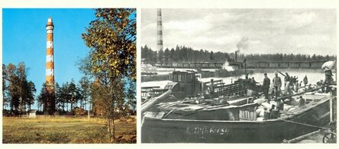
Осиновецкий маяк
Ещё Петр I говорил, что тот, кто по Ладоге не ходил, не может считаться настоящим моряком. Ее характер будоражит, брызгает пеной в лицо и завораживает.
70-метровую башню маяка начали строить в 1905 году, однако возвели только к 1910 году.
Полосатый красно-белый великан находится на территории Министерства обороны.
С самого начала блокады Ленинграда Осиновецкий маяк стал героем и спасителем города и многих жителей.
Мыс Осиновец прозвали «мысом Надежды».
В порт, который быстро построили, привозили зерно, муку и прочие грузы, отсюда же эвакуировали ленинградцев. Дорога жизни начиналась здесь, у маяка.
12.03.2025

Slide 4
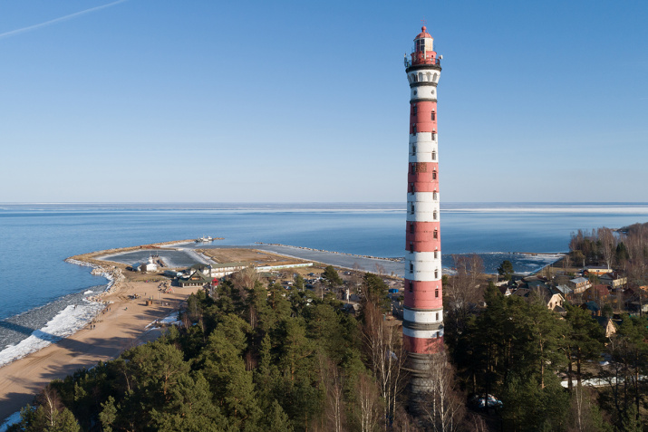
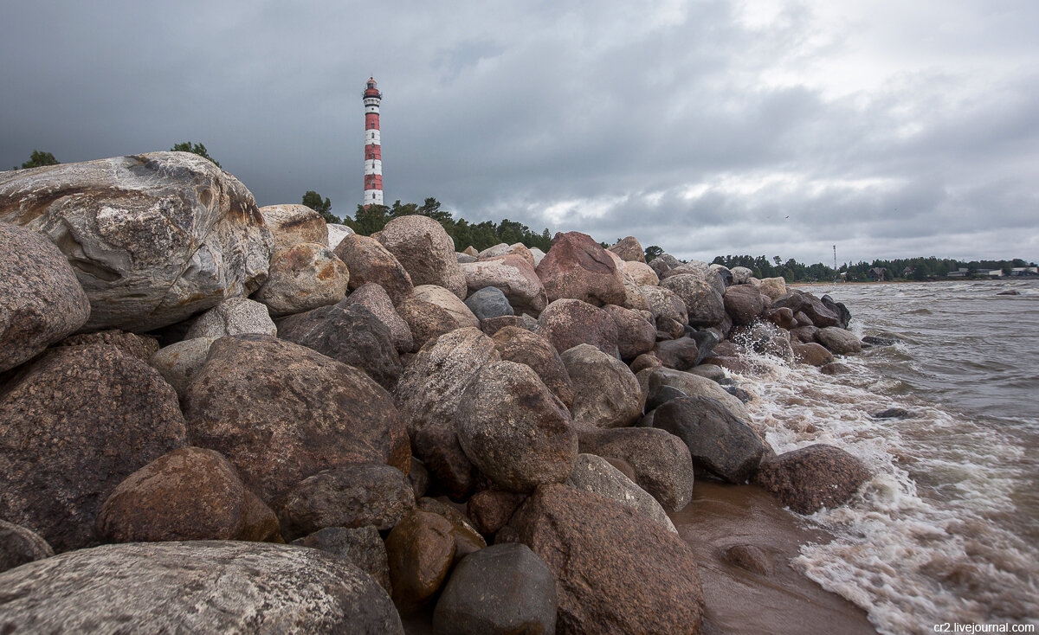
Осиновецкий маяк
Рядом в густом сосновом бору обустроили склады с продуктами и боеприпасами, которые враг не мог видеть с воздуха.
Несмотря на то, что мыс постоянно обстреливали, маяк ни разу не пострадал, продолжая светить судам, но в специальном режиме, по требованию.
Благодаря этому только за три месяца, начиная с 12 сентября 1941-го, в Ленинград поступило около 60 000 тонн продовольствия.
За годы блокады на другой берег Ладоги удалось перевезти не меньше 500 000 человек.
Маяк был надёжным убежищем: во время бомбёжек взрослые и дети размещались на всех 366 ступенях башни.
Ведь попасть в эту «иголку» практически невозможно, да и не стали бы немцы стрелять по необходимой и для их собственной навигации башне.
Всю войну путь кораблям указывал Осиновецкий маяк, ставший впоследствии одним из символов блокадного подвига.
12.03.2025

Slide 5
Стороженский маяк
Стороженский маяк, расположенный на юго-восточном побережье Ладоги. Он на метр выше Осиновецкого, и построили его чуть раньше.
На Ладоге эта первая путеводная башня. появилась 1800 году. Но Ладоге она не понравился, и через два года маяк снесло льдами.
Это самый высокий озерный маяк в мире, второй по высоте в России и седьмой — на планете.
Светит маяк на высоте 75 метров над уровнем моря.
Его огонь можно увидеть за 35 километров (22 морские мили).
Маяк помогает судам пройти Стороженский риф.
12.03.2025

Slide 6
Дорога жизни
С целью блокирования Большой трассы Дороги Жизни немцы разбработали операцию "Бразиль", направленную на захват острова Сухо.
В ночь на 22 октября 1942 года большая группа судов, состоящая из 16 хорошо вооруженных самоходных паромов и 7 десантных ботов, атаковала остров.
Завязался тяжелый неравный бой, немцам удалось разбить пулеметные гнезда и вывести из строя два из трех 100-мм орудий, поджечь маяк.
Командир гарнизона был ранен пять раз.
Защитники островка вели рукопашные схватки с высадившимся немецким десантом.
12.03.2025

Slide 7
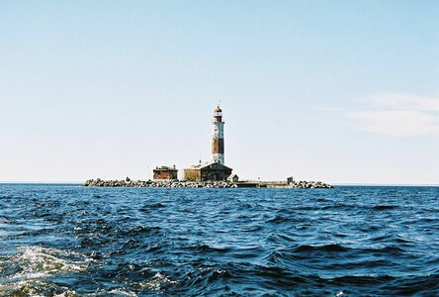
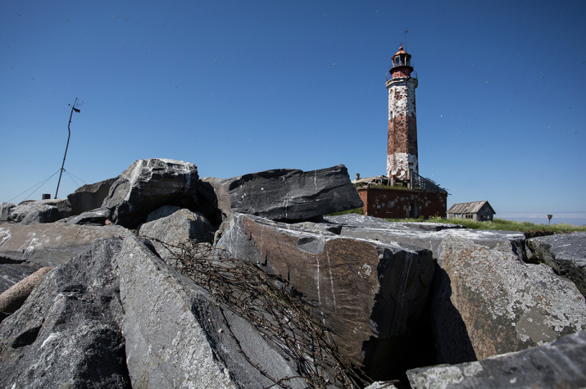
Маяк на острове Сухо
Маяк был основан в 1827 году на маленьком каменистом островке в 20 километрах от южного берега озера.
Ныне действующая маячная башня возведена в 1891 году.
Маленький кусочек сыграл большую роль в ходе войны. Здесь оборудовали гарнизон для защиты Дороги жизни и судов с грузами.
С лета 1942 года фашисты готовились атаковать Сухо, чтобы уничтожить Дорогу жизни.
22 октября вооружённые до зубов немецкие корабли подошли к острову. Во время боя враги подожгли маяк, попытались уничтожить орудия и завязали рукопашный бой.
Сухо отстаивали всего 70 человек, а рация уже не работала — с берегом было не связаться.
12.03.2025

Slide 8
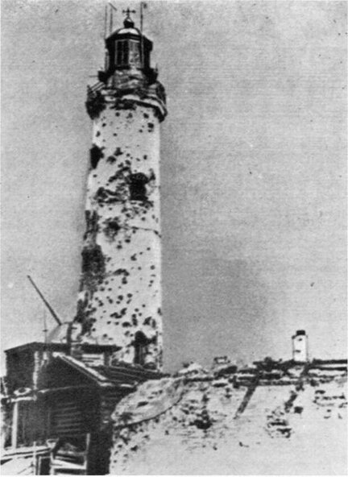
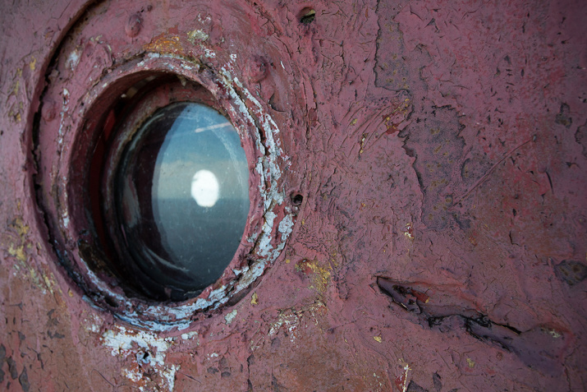
Маяк на острове Сухо
Неизвестно, как бы повернулась военная история, если бы не тральщик ТЩ-100, который находился неподалёку. Он тут же направился к месту боя и доложил о ситуации командованию,.
И помощь с воздуха и воды пришла незамедлительно: фашистские суда уничтожили, а самих немцев взяли в плен. Но почти весь русский гарнизон погиб: в живых остались лишь пятеро.
Красноречивее всего о бое за остров скажут лаконичные строки, написанные командиром обороны Сухо и выбитые на памятной доске на маяке:
"4-й час сильный рукопашный бой. Батарею бомбят самолеты. У нас из 70 осталось 13, раненых 32, остальные пали. Пушек 3, сделали по 120 выстрелов. Из 30 вымпелов потопили 16 барж, 1 взяли в плен. Побили много фашистов… Командир обороны Гусев И.К"...

Slide 9
Шепелевский маяк
Деревня, как и полуостров, где расположена башня, называлась Каравалдай (на финно-угорском — «волость на возвышенности»).
В XVIII столетии деревню пожаловали генерал-майору Шепелёву, и местность переименовали.
Кирпичный маяк построили в 1910-м, а первую линзу привезли из Франции. Разработка фирмы Barbier, Benard & Terenne .
Заменили оптический аппарат только в 1977 году.
Отсюда шла Малая дорога жизни — 71-километровая ледовая автодорога, которая связывала полуостров и острова Сескар, Малый, Тютерс, Лавенсаари (сейчас — Мощный), где располагались военно-морские базы и аэродромы.
Туда возили продукты и боеприпасы.
Во время войны башня не пострадала.
Полное снятие блокады Ленинграда началось именно тут, на полуострове Каравалдай.
Не только на Ладоге, но и на Финском заливе маяки несли боевую службу в годы Великой Отечественной. На южном берегу залива недалеко от деревни Шепелёво стоит Шепелёвский маяк высотой 38 метров.
12.03.2025

Slide 10
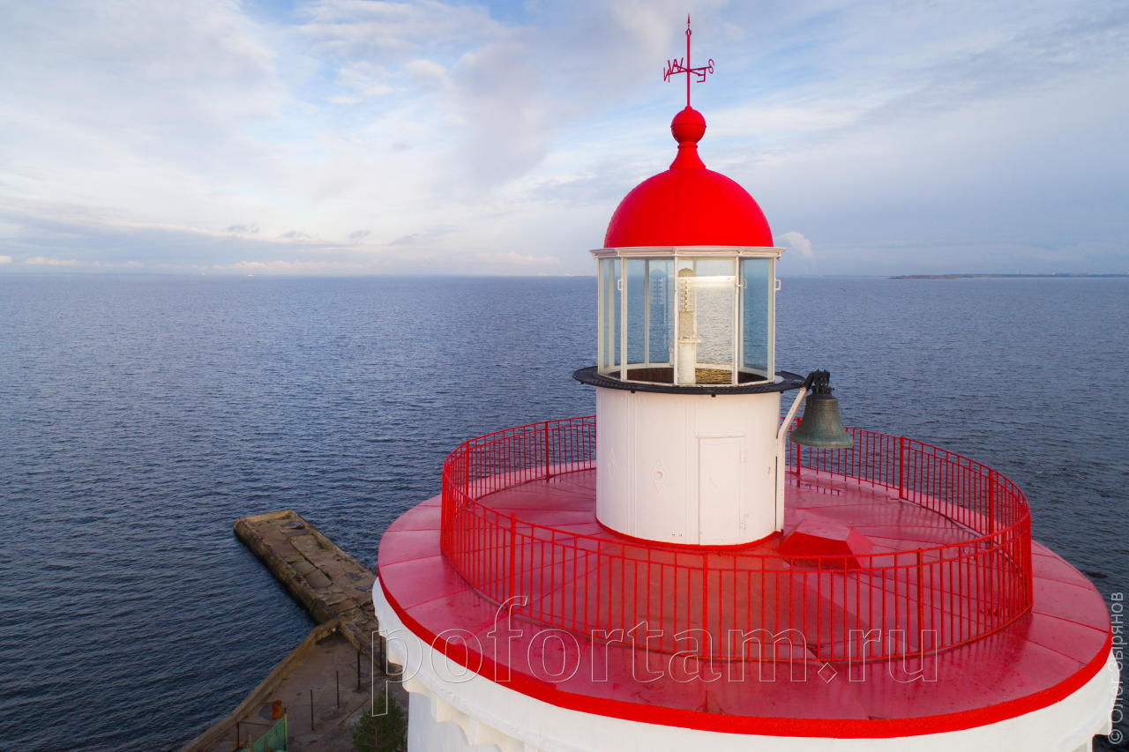
Маяк Толбухин
Втяжёлые годы не обошлось без помощи первого российского маяка, построенного при Петре I, — Толбухина.
Расположен на искусственном каменистом островке у оконечности острова Котлин, на Колтинской косе.
С 1941-го маяк Толбухин превратился в наблюдательный пункт. С него было удобнее всего отслеживать, куда падают вражеские снаряды и откуда идёт огонь, а также корректировать работу орудий на фортах.
Несмотря на сокрушительные обстрелы, Толбухин уцелел.
В 2025 году маяк отпраздновал 306-летие.
Башня по-прежнему не только играет важнейшую роль в морской навигации, но и является архитектурным памятником, своего рода доминантой всех сооружений в акватории залива и фортов Кронштадта.
12.03.2025

Slide 11
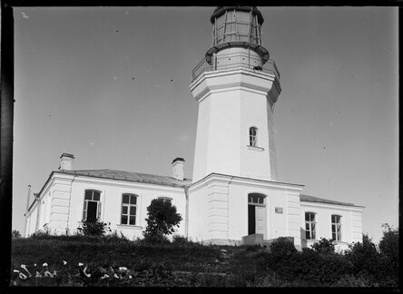
Маяк на острове Стирсудден
Сегодня на северном берегу Финского залива, вблизи посёлка Озерки Выборгского района Ленобласти, работает маяк Стирсудден.
Это уже вторая башня.
Первая, построенная в 1873 году, была разрушена во время Великой Отечественной войны.
Несмотря на скромную высоту — всего 15 метров — белый кирпичный маяк, соединённый с домом, отличался элегантностью и помогал судам избежать многочисленных в этих местах мелей.
Новую башню, которую можно видеть сейчас, возвели лишь в 1954-м.
12.03.2025

Slide 12
Старый маяк на острове Соммерс
Ничего не осталось от первого маяка на острове Соммерс, который построили в 1808 году.
Изначально это была пятиметровая белая башня с фонарём, позже её модернизировали.
По мирному договору, маяк в 1920-м передали финнам.
Но по их же приказу его взорвали в самом начале Советско-финляндской войны.
В 1945 году на острове установили новый маяк из металла высотой 37 метров.
12.03.2025

Slide 13
Маяк на острове Родшер
Первую деревянную башню возвели здесь в 1811-м, её несколько раз перестраивали.
В 1884 году по новому проекту начали строить цилиндрический кирпичный маяк высотой 16,2 метра.
Он был свидетелем Первой мировой и помощником кораблей Балтийского флота во время военных действий.
В первый же год Великой Отечественной рядом с островом прошло несколько крупных бомбёжек.
В декабре башню уничтожили. Гарнизон и смотрителей маяка до этого успели эвакуировать в Кронштадт.
После войны на острове поставили сначала временный деревянный маяк с ацетиленовым фонарём, а после — красную 19-метровую башню.
В наше время на острове никто не живёт, а маяк работает автоматически.
12.03.2025

Slide 14
Спасибо за внимание!
12.03.2025

